Slide 1
ии и и…
Иван Комаров
Машинное отделение koronatech
09.09.25

Slide 2





Представление
Образование
Опыт
“Эмпирическая микроэкономика”
“ИТ-компании и консалтинг”

Slide 3
Личное мнение:
Мы лучше понимаем, что такое интеллект человека.
Человек – это обучающийся на примерах биологический компьютер.
Интеллект – это система, которая эффективно перерабатывает поступающую информацию, использует исторические модели и обучается, создавая модели и эвристики, чтобы принимать решения, максимизирующие целевую функцию.
Пока компьютеры не могут эффективно и универсально обучаться как человек.

Slide 4
История
Все началось с интернет-компаний Google, Facebook, которые стали «обучать компьютеры» принимать решения, основанные на данных. (+Amazon, +Netflix, +Twitter = FAANG)
Результатом машинного обучения является используемый программный код.
Так возник интернет-промышленный комплекс, основанный на эффективной рекламе («surveillance capitalism», 21 век) вместо ТВ-промышленного (Seth Godin, 20 век)

Slide 5

А теперь, Секрет ! (a «no magic» secret)
Большие данные, цифровизация, машинное обучение…
Но как помогут большие данные?
Какие данные нужны?
Разведданные!
Вы побывали в 3-х автосалонах?
Вы искали в поиске Hyundai Creta, Renault Duster, 10 летний BMW?
Вы говорили про покупку внедорожника?
У вас на счету 1 млн руб (см. СМС), которые вы копили год?
Несложный вывод: Вы хотите купить внедорожник в пределах 1 млн. руб.

Slide 6
*поправочка
Правда надо все это автоматизировать и свести к выводу
Большие (не развед) данные дают обычно 70% результат
Здесь про рекламу
А есть еще, например: распознавание речи и образов, синтез речи, обучение с подкреплением…

Slide 7
Data Science > Машинное обучение
Аналитика + Статистика + Машинное обучение
Аналитика – обобщение исторических данных в визуальной форме (график, таблица). Формирование гипотез.
Статистика – проверка гипотез («данные не противоречат гипотезе, ничего странного не наблюдается»)

Slide 8
Машинное обучение
Метод анализа данных, который автоматизирует построение аналитической модели.
Это область искусственного интеллекта, которая основывается на обучении на основе размеченных данных, что позволяет выявлять закономерности и принимать решения с минимальным вмешательством человека.

Slide 9
Машинное обучение
Никакой теории!
Никаких причинно-следственных связей!

Slide 10
Машинное обучение
= выявление связей, создание «теории», создание «черных ящиков»

Slide 11
Машинное обучение
Все равно какие данные и связи. Если они помогают в предсказании – пусть будут.

Slide 12
Машинное обучение
Концентрируемся на МЕТОДЕ предсказания,
а не МОДЕЛИ реальности.

Slide 13
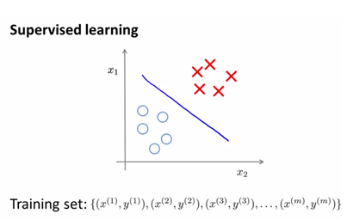
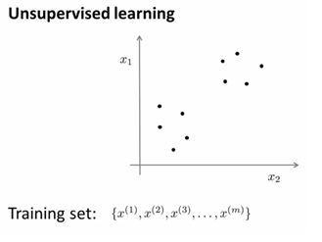
Машинное обучение
Y = f (X)
Y – учитель, помогает выучить функцию
X – данные
(Иначе – несмотря на обучение без учителя – «беда».)

Slide 14
Минутка экономики:
Есть интерес к выявлению функции f(Х) и точному предсказанию (на сколько вырастет рынок)
Знание теории помогает (Евгений Патеха)
Экономисты обращают внимание на counterfactuals (а что, если бы было по-другому?)

Slide 15
Counterfactuals
Собираем все-все данные
Строим самую лучшую функцию
Но получим ли то что (действительно) ищем?

Slide 16
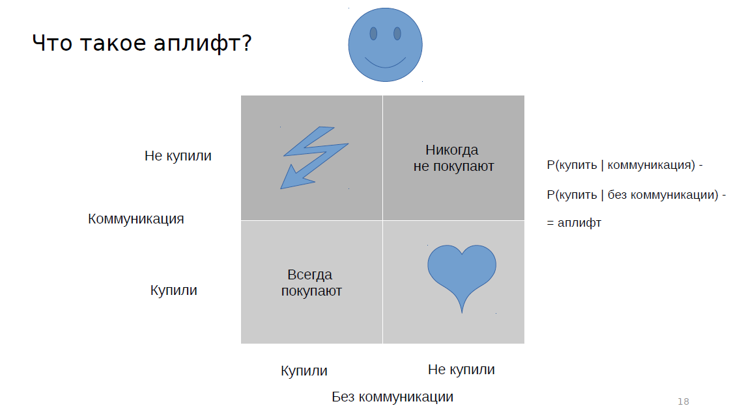

Slide 17
Упс:
Чтобы измерить эмпирически…
Нужен один и тот же человек,
на которого воздействовать и
не воздействовать одновременно!

Slide 18
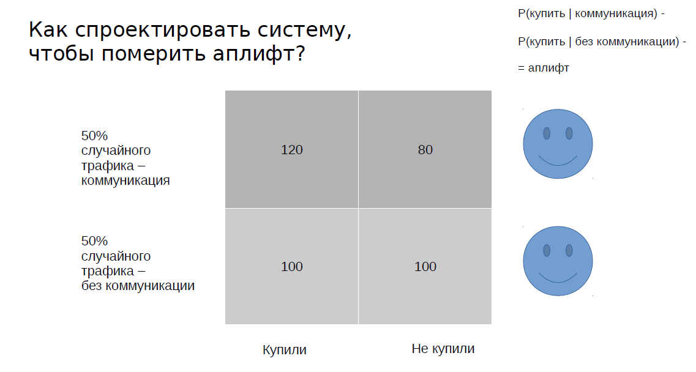

Slide 19
Зачем нужно разделять трафик случайным образом?

Slide 20
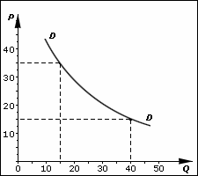
“Оценка спроса”

Slide 21
Бизнес запрос:
Собираем исторические данные по ценам, продажам (в шт.)
Восстанавливаем кривую: Q = f(P, данные о клиенте, об истории клиента, о месте продажи, о характеристиках сделки) + шум

Slide 22
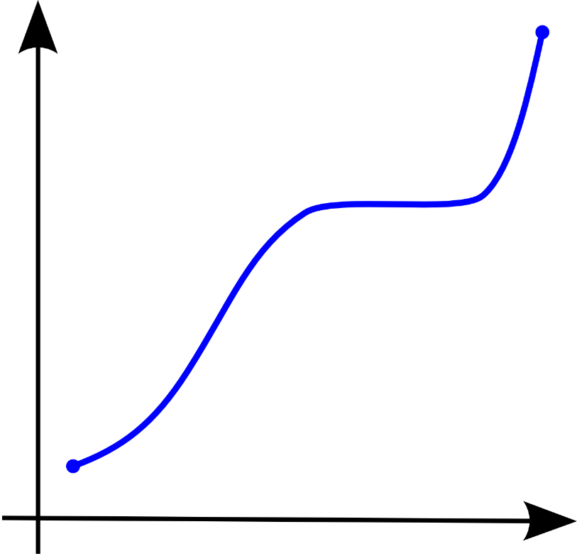
Fail
https://commons.wikimedia.org/w/index.php?curid=2267783

Slide 23
Почему так получилось?

Slide 24
Рациональные гипотезы:
Бизнес-правило: «Кризис – продаж мало, опускаем цены, рост – продаж много, поднимаем цены»
Измерение в разное время – был рынок маленький, стал больше (две кривые спроса в разное время)

Slide 25
Инстайт:
Нам не нужна историческая зависимость, нам нужна кривая спроса, чтобы понимать эластичность спроса, т.е.
Что будет с продажами (в штуках и прибылью), если цена увеличиться/уменьшиться на 1%, 5% и т.д.?

Slide 26
Решение – Casual Inference https://www.stanford.edu/class/ee380/Abstracts/140129-slides-Machine-Learning-and-Econometrics.pdf
Золотой стандарт - делать А/Б тестирование
Учитывать бизнес-правила, полностью моделировать ситуацию
Искать естественные эксперименты
Использовать инструментальные переменные и DiD

Slide 27
Когда вам нужно машинное обучение

Slide 28
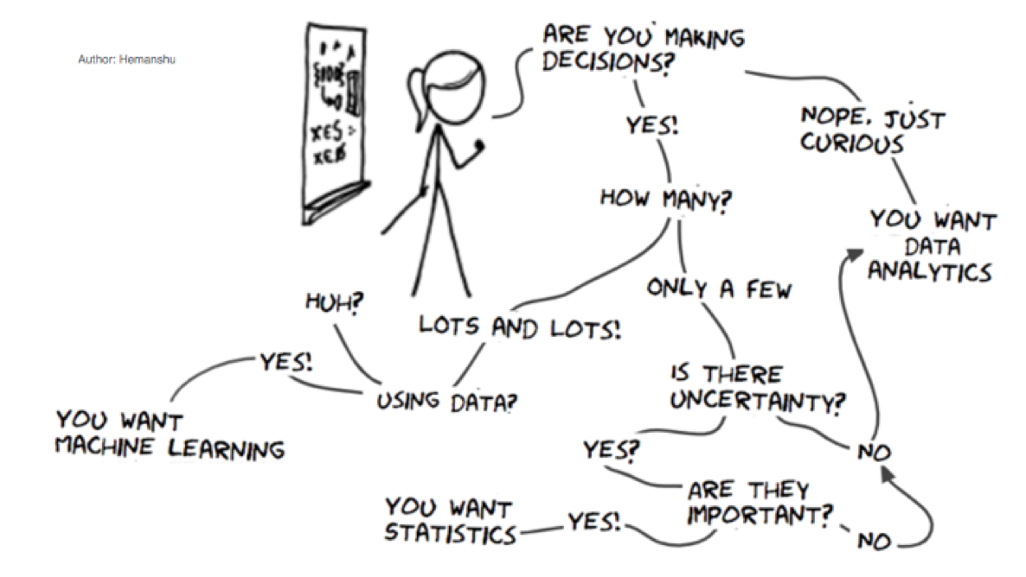
Скорость и качество анализа: когда

Slide 29
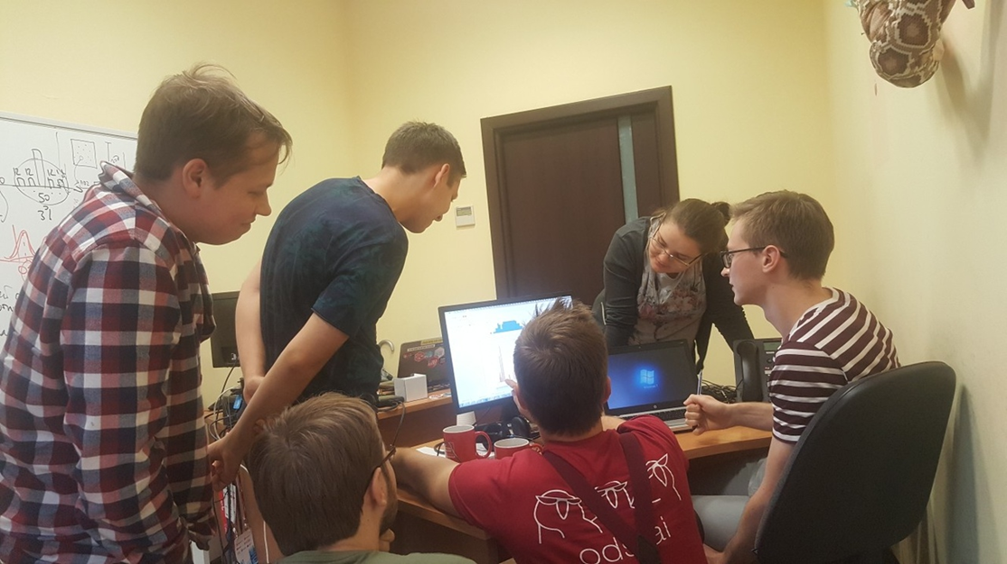


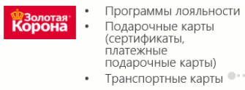

Машинное отделение
Входим в ТОП-5 разработчиков ПО в России*
Машинное отделение = 1 в ЦФТ в 2016 г.
Сегодня 250+ человек в Машинном отделении
(*по данным РА “Эксперт в 2020 г.)

Slide 30
Кто эти 200+ в %?
Итого | Аналитика | Нейросети | Разраб | Тест | Дата-инженер | Разметка | Рук | ПМ | Продакт
100% | 35 | 11 | 17 | 16 | 7 | 5 | 5 | 2 | 2
 | 46 |  | 40 |  |  | 5 | 9

Slide 31
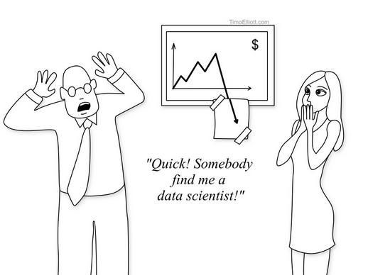
Аналитика а.к.а. Дата-Сайенс*
* Анализ данных
Copyright Timo Elliott

Slide 32
Аналитика а.к.а. Дата Сайенс
2016-2019: Пробуем все! Вам что автоматизировать?
Предсказание цены акций не зашло
Расчет эластичности цены не зашло*
(FailConf@DataFest5, https://youtu.be/4As-5fhDvsU?t=31785)
Отток клиентов не зашло
Рекомендации (и next best offer) кхе, правила
Распознавание счетчиков и счетов не зашло
Робоколлер не зашло, купили готовое
Поиск аномалий во временных рядах не зашло

Slide 33
Где используем Дата Сайенс
2019- : Используем, только то, что нужно! (Стратегически.)
Скоринг
Антифрод
Чатбот
Распознавание документов
Распознавание лиц
Проверка гипотез и поиск ответов на вопросы
Речевая аналитика

Slide 34
Новые технические возможности
Обработка естественного языка
Модели для текста (BERT, GPT) = быстрые прототипы
Распознавание голоса (whisper)
Классификация текста (определение тематики)
Чат-боты (суть вопроса, заготовки)

Slide 35
Новые технические возможности
Компьютерное зрение
Библиотеки (fast.ai, yola) = SOTA по-быстрому
Чтение документов (200+ ID документов)
Сравнение изображений (идентификация)
Детектирование фейков (следы подделки)
35

Slide 36
Love is …
МЛ – это … история про разработку, т.к. продукт МЛ – код.
МЛ – это … правила – если их проверили на данных.
МЛ – это … средние и регрессия.
МЛ – это … эксперименты (хотя, корректнее, дата-сайенс).
МЛ – это … бизнес-аналитика (вернее EDA, первичный анализ данных)
МЛ – это … каггл (вернее дисциплина и инструментарий)
МЛ – это … ничего. Но надо доказать, что анализ бесполезен.

Slide 37
Завод, а не НИИ
Можно добиться любви между разработчиками и аналитиками. Любовь – это core.
Всем нужно ревьюить код.
Всем нужно писать тесты.
Тестировщики – это особые разработчики.
Обучение в обоих ролях необходимо.
Лучше неточный ответ сейчас, чем отличный потом. Вы сильно недооцениваете дисперсию и изменения.

Slide 38
Уроки
Большую часть того, что вы сделаете – не пригодиться.
Если кто-то сделал лучше вас, то пользуйтесь.
Что для вас данные, то для других – служебная информация.
Магии нет, но на больших данных можно сделать бизнес.
Питон и ноутбуки должны знать все аналитики.
Классический МЛ должны знать все аналитики.
Бонус: 1-2 хороших специалиста могут вам наладить компьютерное зрение или обработку языка – есть хорошие готовые open source решения.

Slide 39
Принципы
Не хайп, а польза (увеличение доходов, уменьшение расходов, уменьшение рисков)
Свободное ПО и сообщество дата-сайентистов
Если можно без машинного обучения, то без
Главное – привить культуру работы с данными и научить вопросу «Где можно выгодно применить дата-сайенс?»

Slide 40
Что такое ИИ (ChatGPT) за 15 минут!

Slide 41
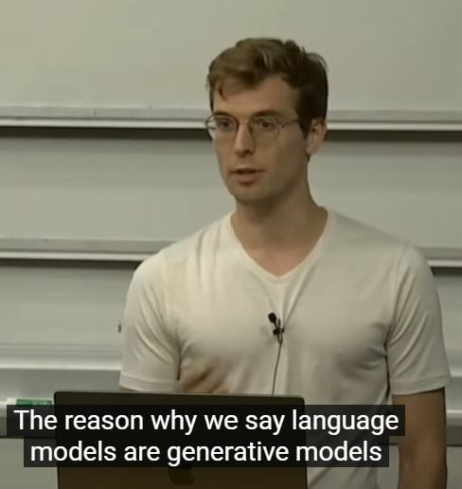
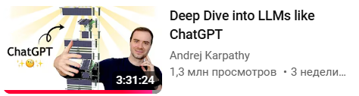
Помогут:
https://www.youtube.com/watch?v=9vM4p9NN0Ts Yann Dubois, Stanford CS229 I Machine Learning I Building Large Language Models (LLMs)

Slide 42
1. Основное
БЯМ (LLMs) – это нейронные сети
Архитектура «Трансформер»
Обучены на Интернете
Pre-training
Post-training

Slide 43
LLM
Языковая модель моделирует распределение вероятностей для набора токенов (слов)
P(x1…xL)
P(the,mouse,ate,the,cheese) = 0.02
P(the,the,mouse,ate,the,cheese) = 0.0001
P(the, cheese, ate, the, mouse) = 0.001
Авторегрессионная языковая модель – модель, которая предсказывает следующий токен на основе предыдущего контекста.
p(x1…xL) = p(x1) p(x2|x1) p(x3|x2, x1) … = П p(xi|x1…xi-1)

Slide 44
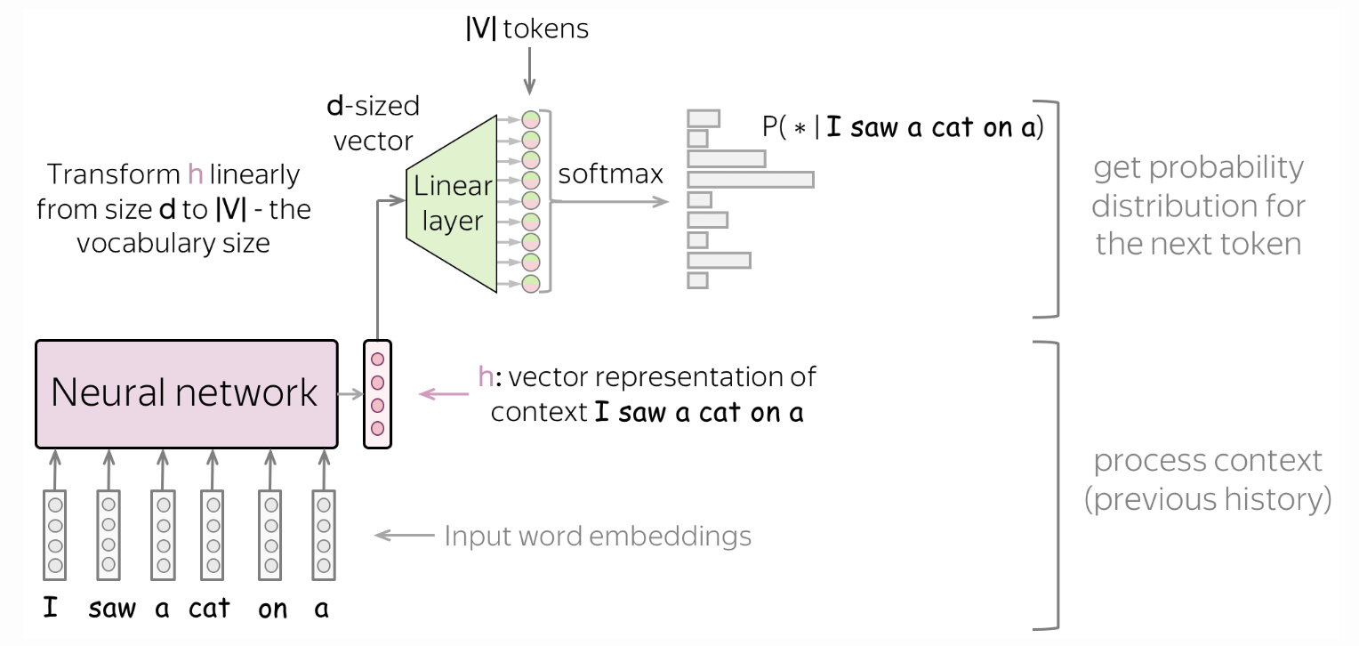
Как устроена LLM
https://lena-voita.github.io/nlp_course.html

Slide 45
Pre-Training
Academic:
The Pile (280B tokens)
FineWeb (15T tokens) (on HuggingFace)
Closed:
LLaMA 3 (15T tokens)
GPT-4 (13T tokens?)

Slide 46
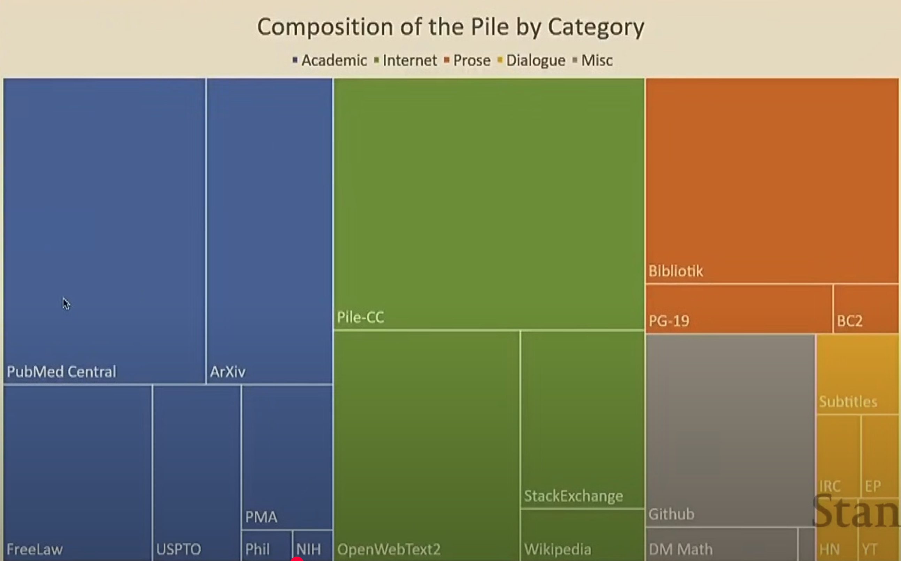

Slide 47
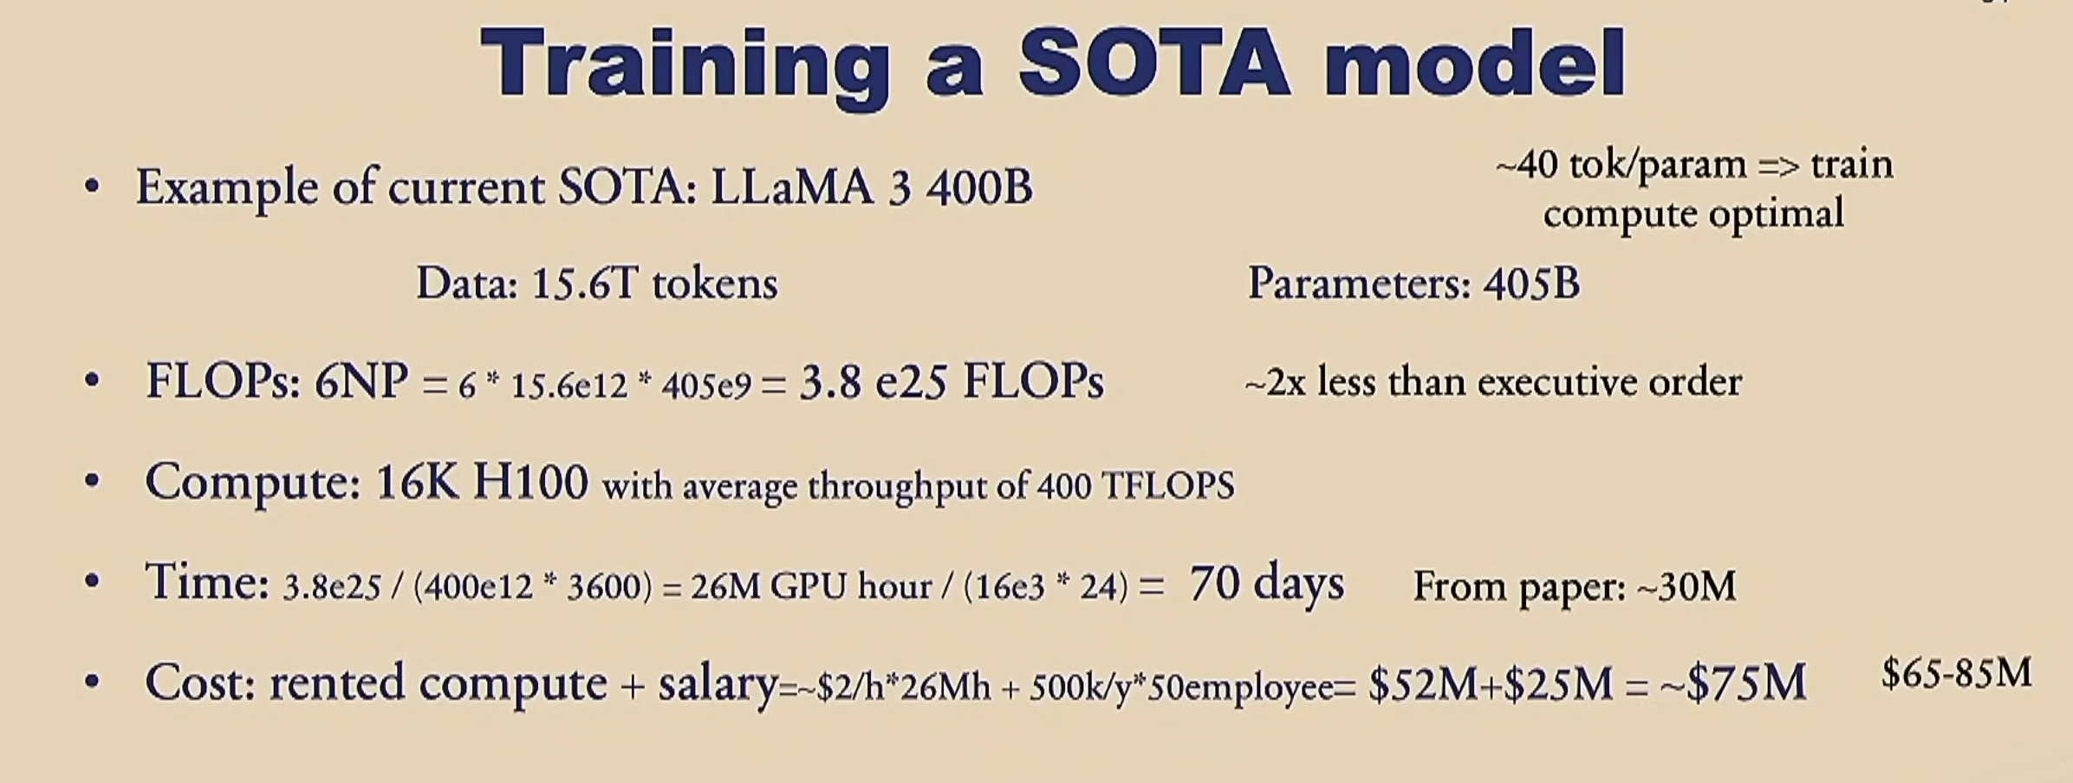
Дорого

Slide 48
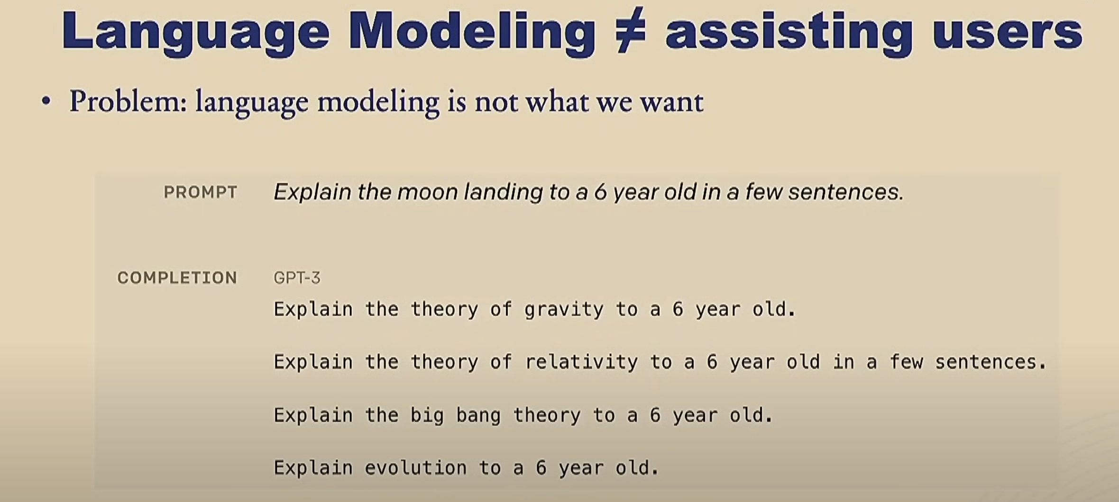
Но ЛЛМ – это не ChatGPT:

Slide 49
Требуется «докрутка» (“alignment”)
Идея Post-training:
До-обучить БЯМ на небольшом наборе данных для получения нужных ответов
SFT (supervised finetuning)
Supervised = «нужных ответов»
Finetuning –> «БЯМ»
* И. Бондаренко считает, что это самая важная часть

Slide 50
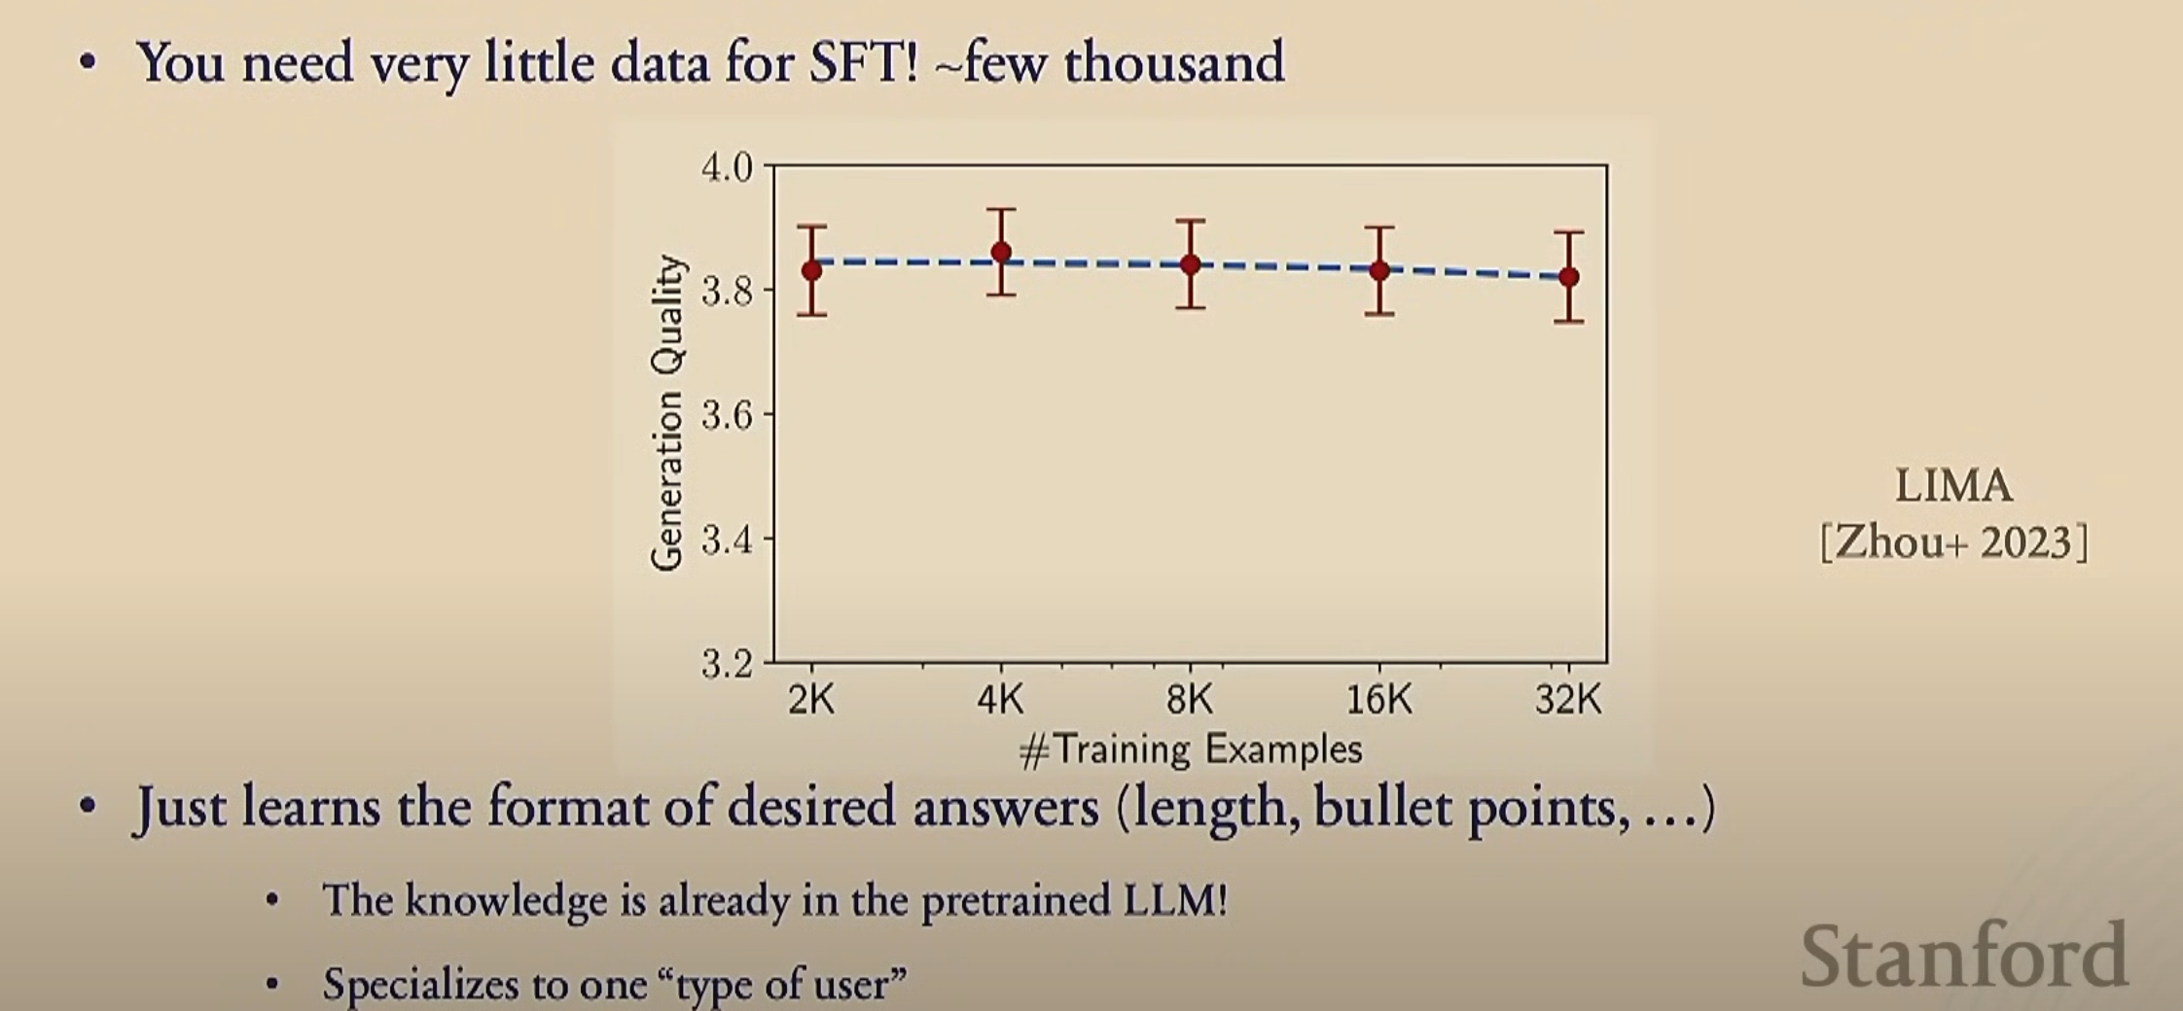
Набор данных:
Нужны наборы вида «Вопрос – Ответ» (нужно немного)
Делали люди, теперь LLM (на удивление хорошо)
Меняем Learning rate при обучении – увеличиваем «вес» этих примеров

Slide 51
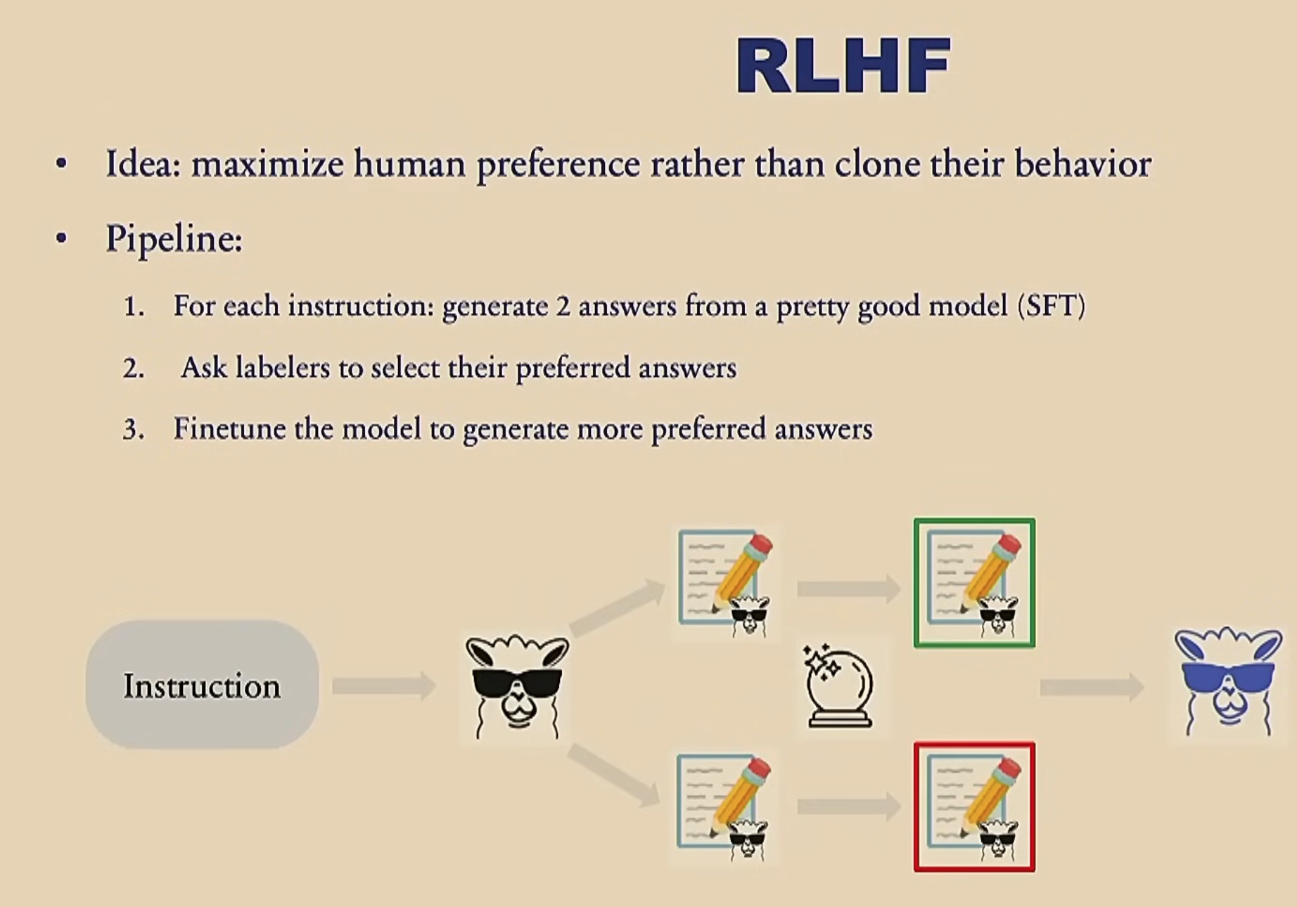
2) RLHF – максимизация предпочтений, а не просто запоминание примеров

Slide 52
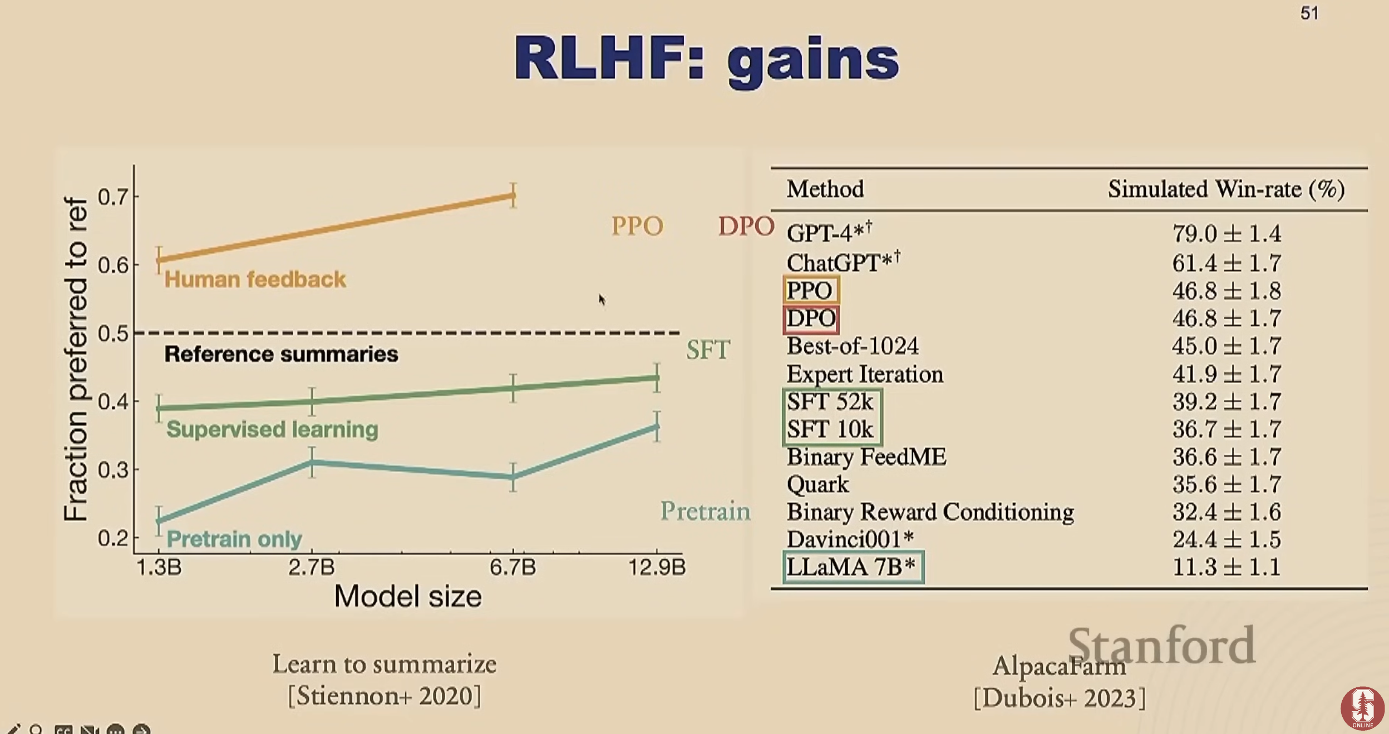
Вклад каждого этапа в качество

Slide 53
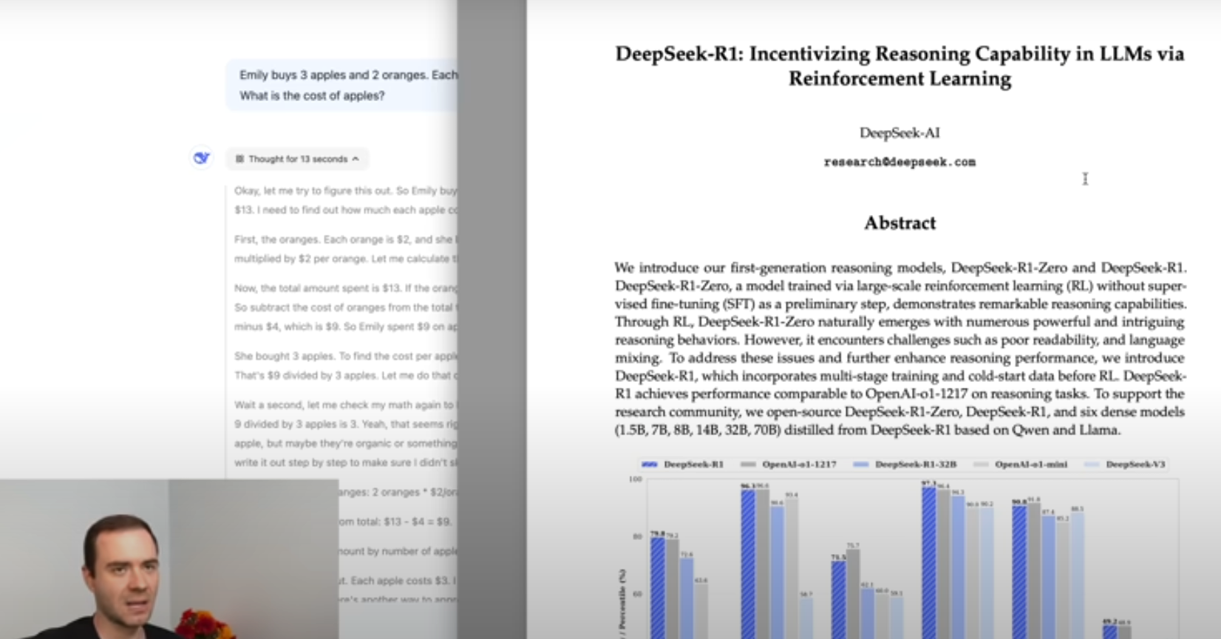
Reasoning

Slide 54
Примеры для reasoning
[
{
"instruction": "Автомобиль едет со скоростью 60 км/ч. За сколько часов он проедет 180 км?",
"output": "Время равно расстоянию делённому на скорость: 180 / 60 = 3 часа. Ответ: 3"
},
{
"instruction": "Сумма двух чисел равна 20. Одно число на 4 больше другого. Найдите эти числа.",
"output": "Пусть первое число — x, тогда второе — x + 4. Их сумма: x + x + 4 = 20 → 2x + 4 = 20 → 2x = 16 → x = 8. Первое число: 8, второе: 12. Ответ: 8 и 12"
},
{
"instruction": "У Джона было 10 яблок. Он дал половину своей сестре и еще 2 другу. Сколько яблок у него осталось?",
"output": "Сначала Джон отдал половину яблок: 10 / 2 = 5 яблок. У него осталось 10 - 5 = 5 яблок. Потом он отдал еще 2 яблока: 5 - 2 = 3 яблока. Ответ: 3"
}
]

Slide 55
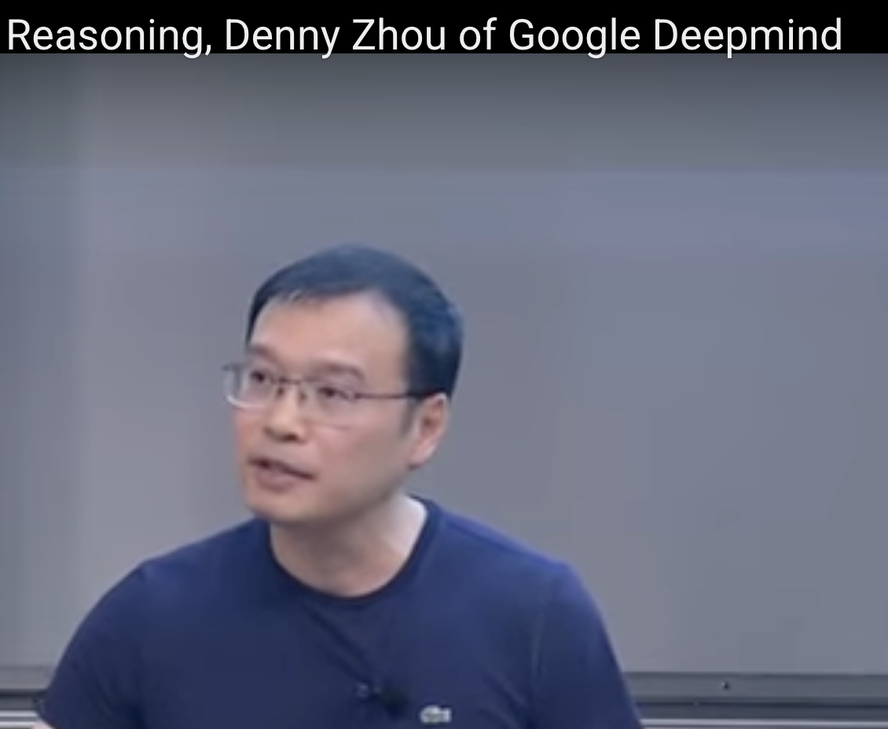
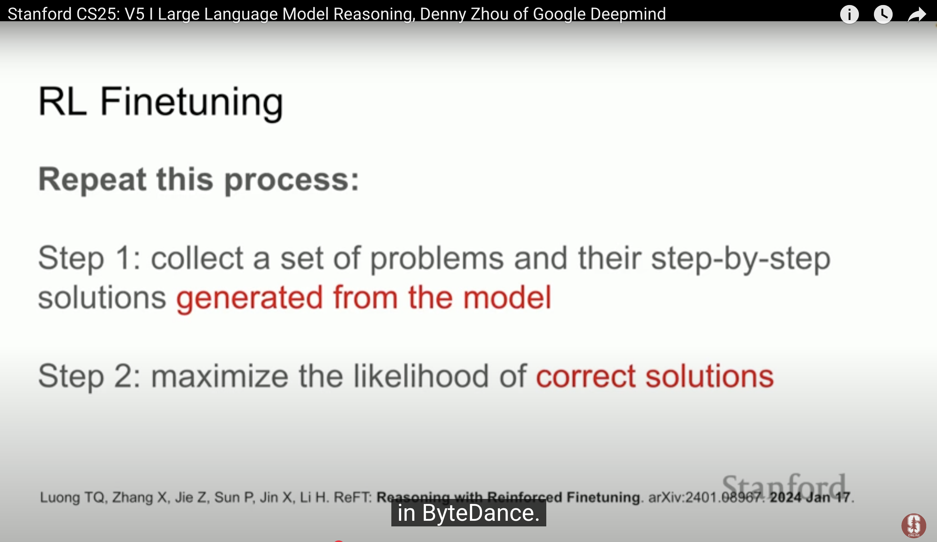
Reasoning

Slide 56
RAG
Есть в ChatGPT (очень хороший)
Доступен из OpenWebUI (надо настраивать)

Slide 57
Иван Комаров, Заведующий машинным отделением koronatech.ru
Telegram: @datakomarov
vk.com/datakomarov
i.komarov@g.nsu.ru

